Slide 1

Подготовительная к школе группа

Slide 2
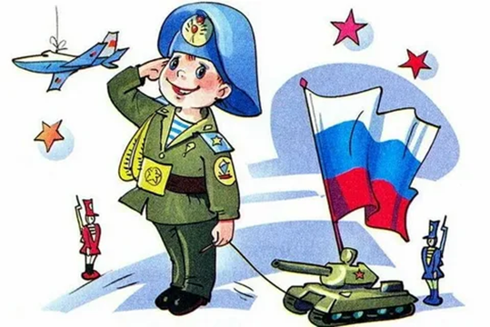
Вводное слово воспитателя.
– Отгадайте загадку:
Кто, ребята, на границе
Нашу землю стережет,
Чтоб работать и учиться
Мог спокойно наш народ?
На тропе, на берегу
Преграждает путь врагу.
(Пограничник.)
– Сегодня мы узнаем много интересного об армии. Прочитаем рассказ В. Бианки «Приспособился».

Slide 3
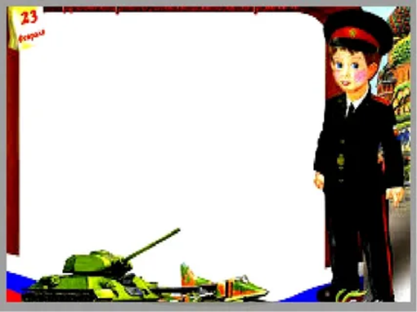
Беседа на тему «Наша армия родная».
– Как называется праздник, который отмечает наша страна 23 февраля? (День защитника Отечества.) Как понять слово Отечество? Есть ли близкое по значению слово к слову «Отечество»? (Родина.) У слова «родина» есть более широкое значение: страна, в которой родился человек. В какой стране вы родились? (В России.)

Slide 4
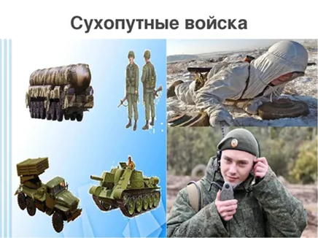
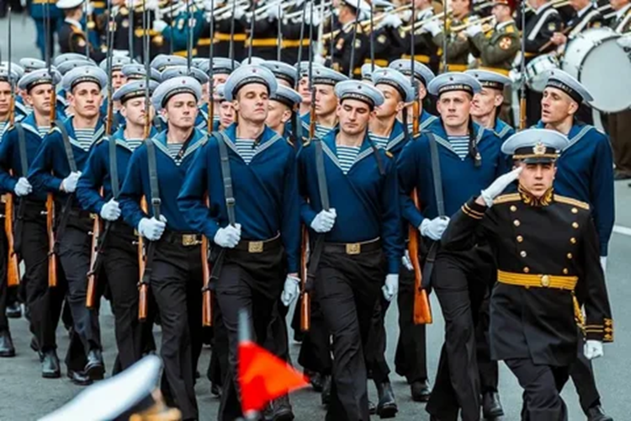
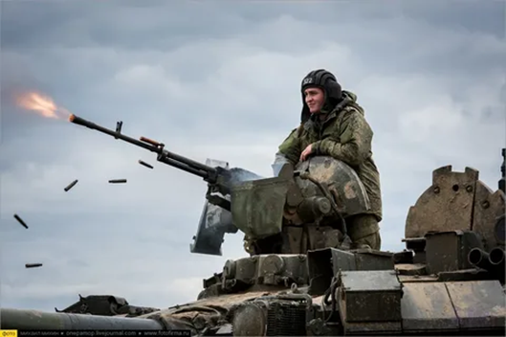
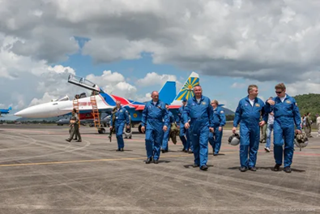
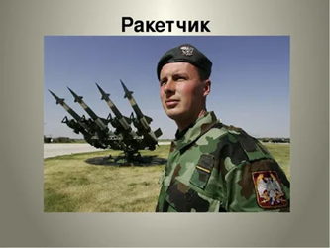
Кто защищает нашу Родину на суше? (Сухопутные войска.) Кто защищает нашу Родину на море? (Морской флот.) Кто защищает нашу Родину в воздухе? (Воздушный флот.) Нашу Родину на суше охраняют сухопутные войска, на море – военно-морской флот, а в воздухе – военно-воздушный флот. Какие же бывают военные профессии? Кто служит в ракетных войсках? (Ракетчики.) Кто служит в сухопутных войсках? (Пехотинцы.) Кто охраняет границы нашей Родины на земле? (Пограничники.) Кто служит в танковых войсках? (Танкисты.) Кто охраняет морские границы? (Моряки.) Кто поднимает в воздух самолеты? (Летчики.) Кто служит в воздушно-десантных войсках? (Десантники.)

Slide 5
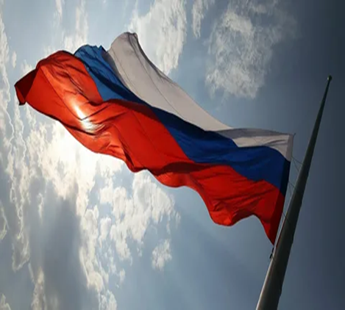
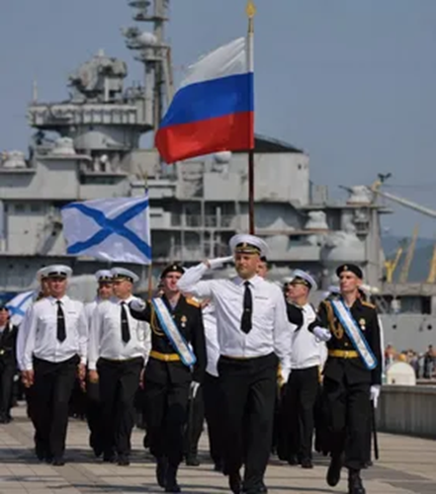
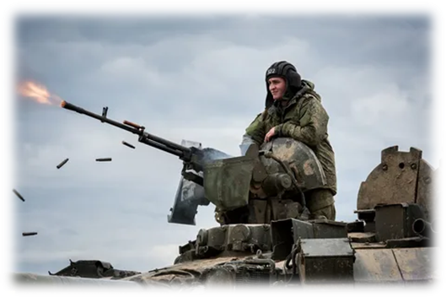
Послушайте стихи Натальи Ивановой «Военные профессии» и расскажите, какую работу выполняет каждый военный.
МОРЯК
На мачте наш трехцветный флаг,
На палубе стоит моряк.
И знает, что моря страны,
Границы океанов
И днем, и ночью быть должны
Под бдительной охраной!
МОРЯК На мачте наш трехцветный флаг, На палубе стоит моряк. И знает, что моря страны, Границы океанов И днем, и ночью быть должны Под бдительной охраной! | ТАНКИСТ Везде, как будто вездеход, На гусеницах танк пройдет. Ствол орудийный впереди, Опасно, враг, не подходи! Танк прочной защищен броней И сможет встретить бой!
ТАНКИСТ
Везде, как будто вездеход,
На гусеницах танк пройдет.
Ствол орудийный впереди,
Опасно, враг, не подходи!
Танк прочной защищен броней
И сможет встретить бой!

Slide 6

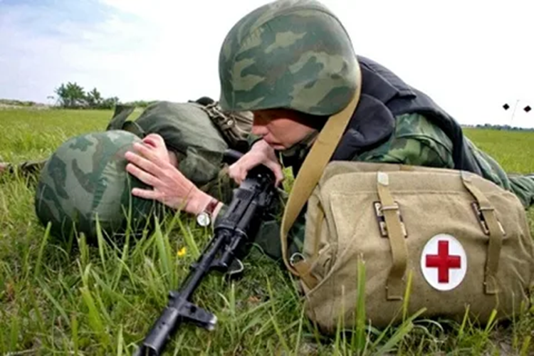
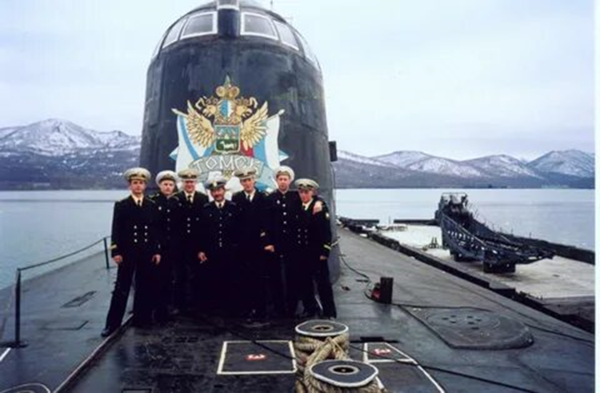
ВОЕННЫЙ ВРАЧ
Солдат у вражеских высот
Был ранен утром рано.
Отважный военврач спасет,
Он перевяжет раны!
Врач извлечет из ран солдата
Два небольших осколка
И скажет: «Унывать не надо!
Живи, братишка, долго!»
ПОДВОДНИК
Вот дивная картина –
Выходит из глубин
Стальная субмарина,
Как будто бы дельфин!
Подводники в ней служат –
Они и там, и тут
Под водной гладью кружат,
Границу берегут!

Slide 7

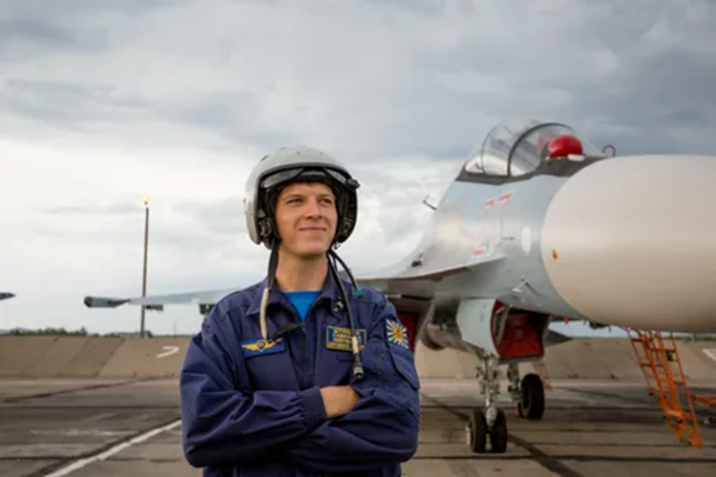
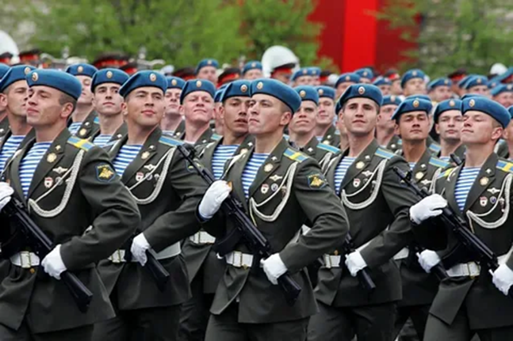
САПЕР
Давно закончилась война,
Но след оставила она –
Бывает, среди грядок
Закопаны снаряды.
И с техникой придет сапер,
Чтоб обезвредить поле.
Не будет взрывов с этих пор,
Беды, и слез, и боли!
ДЕСАНТНИК
Десантники в минуты
Спускаются с небес.
Распутав парашюты,
Прочешут темный лес,
Овраги, горы и луга.
Найдут опасного врага.

Slide 8
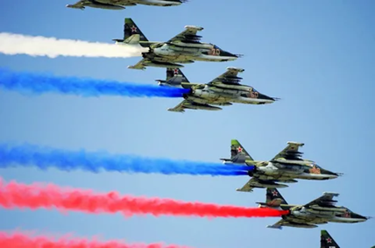
– Отгадайте загадки:
Он в безбрежном океане
Туч касается крылом,
Развернется – под лучами
Отливает серебром.
(Самолет.)
Ни пера, ни крыла,
А быстрее орла.
Только выпустит хвост –
Понесется до звезд.
(Ракета.)
Гусеницы есть, а не трактор.
Ствол есть, а не дерево.
(Танк.)

Slide 9

Знакомство с художественной литературой. Рассказ В. Бианки «Приспособился».
– Послушайте стихотворение.
Замер лес в прозрачной дымке,
На деревьях лишь снежинки.
Стынут ветви у берёз.
Ходит по лесу мороз.
Ну, а мишке всё равно,
Он в берлоге спит давно.
Положил он лапу в рот
И, как маленький, сосёт.

Slide 10

Приспособился
Поздней осенью медведь выбрал себе место для берлоги на склоне холма, заросшего частым ельничком. Надрал когтями узкие полоски еловой коры, сложил их в яму на холме и сверху накидал мягкого мху. Подгрыз ёлочки вокруг ямы так, что они образовали над ней шалаш.
Залез туда и заснул спокойно. Но не прошло и месяца, как лайки нашли его берлогу, и он едва успел убежать от охотника.
Пришлось лечь прямо на снегу, на слуху. Но и тут его разыскали охотники, и опять он чуть спасся.
И вот спрятался мишка в третий раз, да так, что никому и в голову не пришло, где его надо искать.
Только весной обнаружилось, что он отлично выспался высоко на дереве. Ствол этого дерева был когда-то сломан бурей. А верхние ветки его росли прямо вверх, в небо. Они образовали вокруг сломанного ствола как бы огромную корзину.
Летом орёл натаскал сюда хворосту и мягкой подстилки, вывел здесь птенцов и улетел. А зимой догадался забраться в это гигантское гнездо потревоженный в своей берлоге медведь.

Slide 11

– Как выглядит берлога медведя? Чем питается медведь зимой? Однажды с нашим мишкой такая история приключилась. Послушайте рассказ В. Бианки «Приспособился».
Вопросы:
– Что вы узнали о зимовье медведя?
– Почему нарушался его сон?
– Что произошло бы, если бы не одному медведю, а многим пришлось покинуть свою берлогу?
Итог занятия.
– Что вы узнали об армии? Какие профессии есть в армии? Понравился ли вам рассказ В. Бианки «Приспособился»?

